Slide 1

Муниципальное автономное дошкольное образовательное учреждение «Детский сад комбинированного вида № 4 «Солнышко»
«Сенсорное развитие детей с ОВЗ»
Выполнила: Учитель-дефектолог Ширяева Ольга Александровна
Арамиль, 2023 год

Slide 2
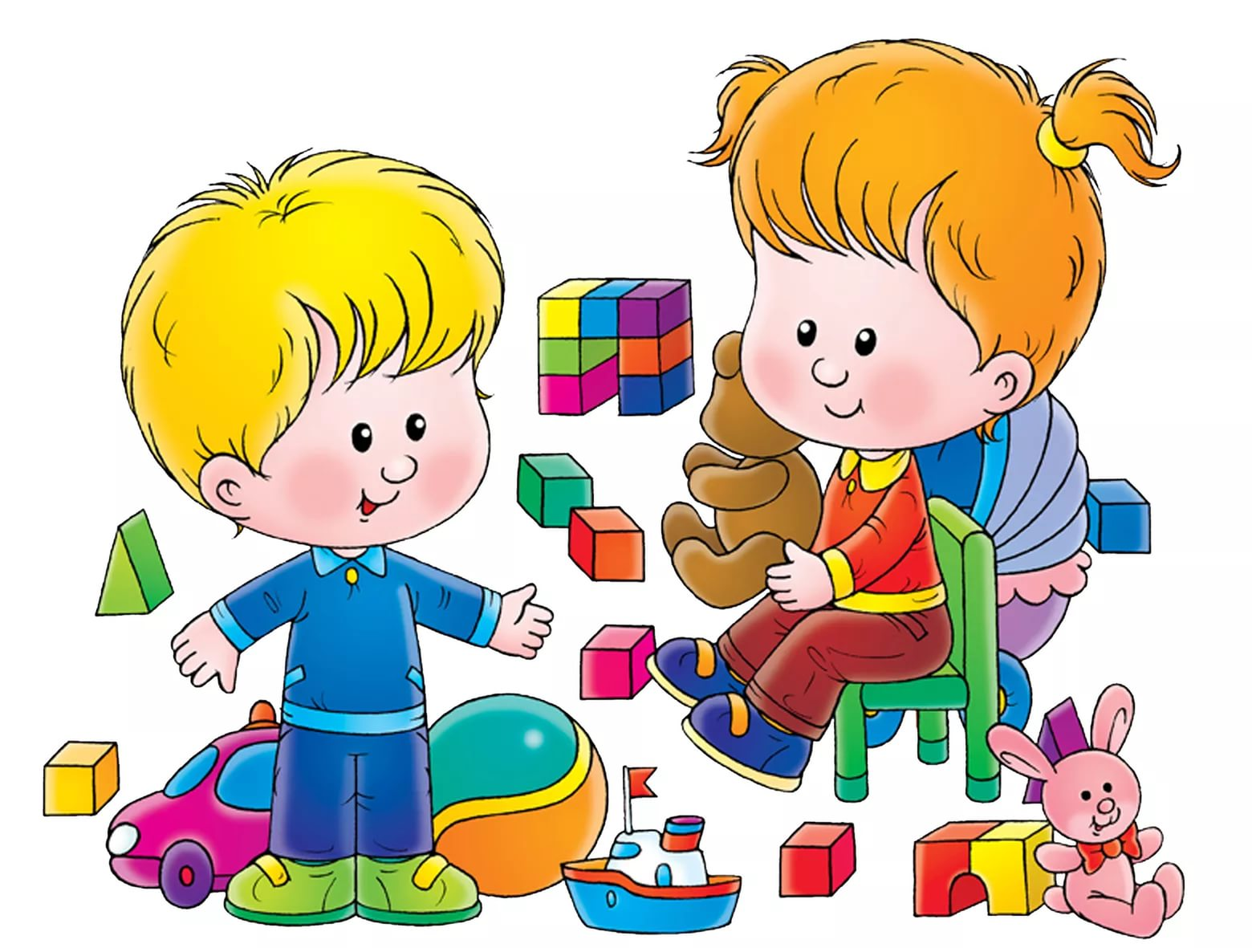
Что такое сенсорика у детей? (sunser — ощущение) — это развитие восприятий, представлений об объектах, явлениях и предметах окружающего мира. От того, насколько точно малыш научится воспринимать предметы и оперировать полученными знаниями, зависит процесс обучения в будущем.
Сенсорное воспитание является неотъемлемой частью полноценного развития личности ребёнка. Как губка впитывает влагу, так ребёнок с помощью взрослого познаёт окружающий мир. И чем ярче и красочнее взрослый покажет наш мир ребёнку, тем богаче и ярче будет восприятие действительности ребёнком.

Slide 3
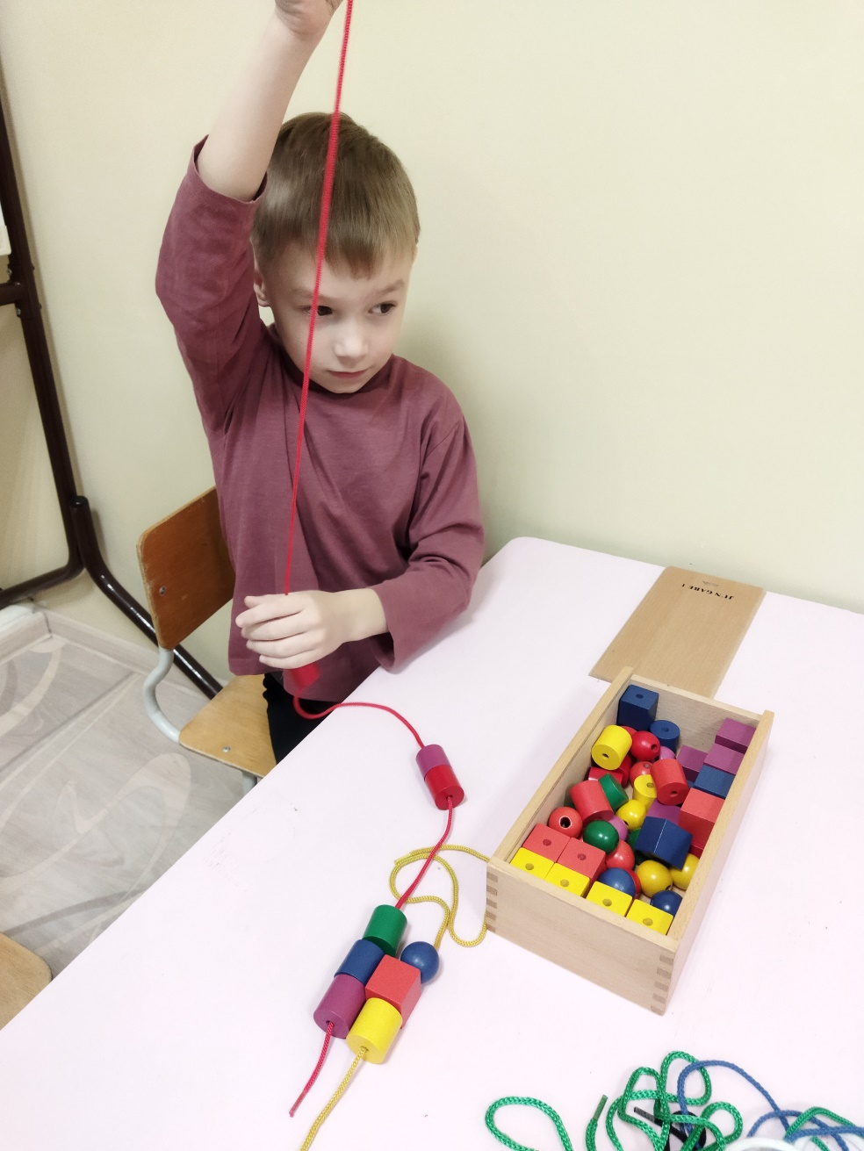
Сенсорное развитие:
Является основой для интеллектуального развития
Готовности к реальной жизни
Развивает наблюдательность
Развивает внимание влияет на развитие памяти
Влияет на расширение словарного запаса ребенка
Является основой для развития воображения
Дает ребенку возможность овладеть новыми способами предметно-познавательной деятельности
Способствует усвоению сенсорных эталонов

Slide 4
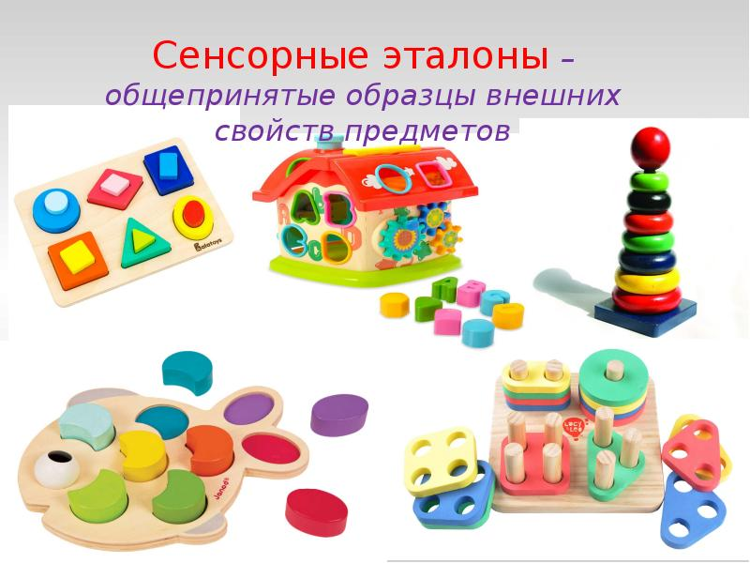
цвет (красный, зеленый, синий, желтый)
форм ( треугольник, квадрат, прямоугольник, овал)
величина (большой, маленький, самый маленький)
вкус (сладкий, кислый, горький, соленый)
обоняние (запах цветов, духов, дыма)
время( секунда, минута, час, сутки, неделя, месяц, год, день, ночь , зима-лето)
пространственные представления (вверх, вниз, вправо, влево)
осязание (гладкий, колючий, пушистый)
Формирование сенсорных эталонов способствует более эффективному развитию детей с интеллектуальной недостаточностью и их адаптации в обществе

Slide 5
У детей с ОВЗ сенсомоторное развитие значительно отстает по срокам формирования и проходит чрезвычайно неравномерно.
замедленность
недифференцированность
узость объема восприятия
нарушение аналитико-синтетической деятельности
специфические недостатки памяти
нарушение функции поиска
замедление процесса переработки поступающей через органы чувств информации
нарушены предметно-пространственные представления
нарушено восприятие пространства и времени
недоразвитие мелкой моторики и зрительно-двигательной координации
слабое различение мышечных ощущений
неточность проприоцептивных ощущений движения

Slide 6
В обучении и воспитании детей с ОВЗ большое значение имеют игры.
Играя ребенок усваивает все сенсорные эталоны.
Игры занятия (изобразительная деятельность, рисование, лепка, аппликация)
Дидактические игры и упражнения
Формы организации работы с детьми
Подвижные игры
Настольно печатные игры
Дидактические тренажеры

Slide 7
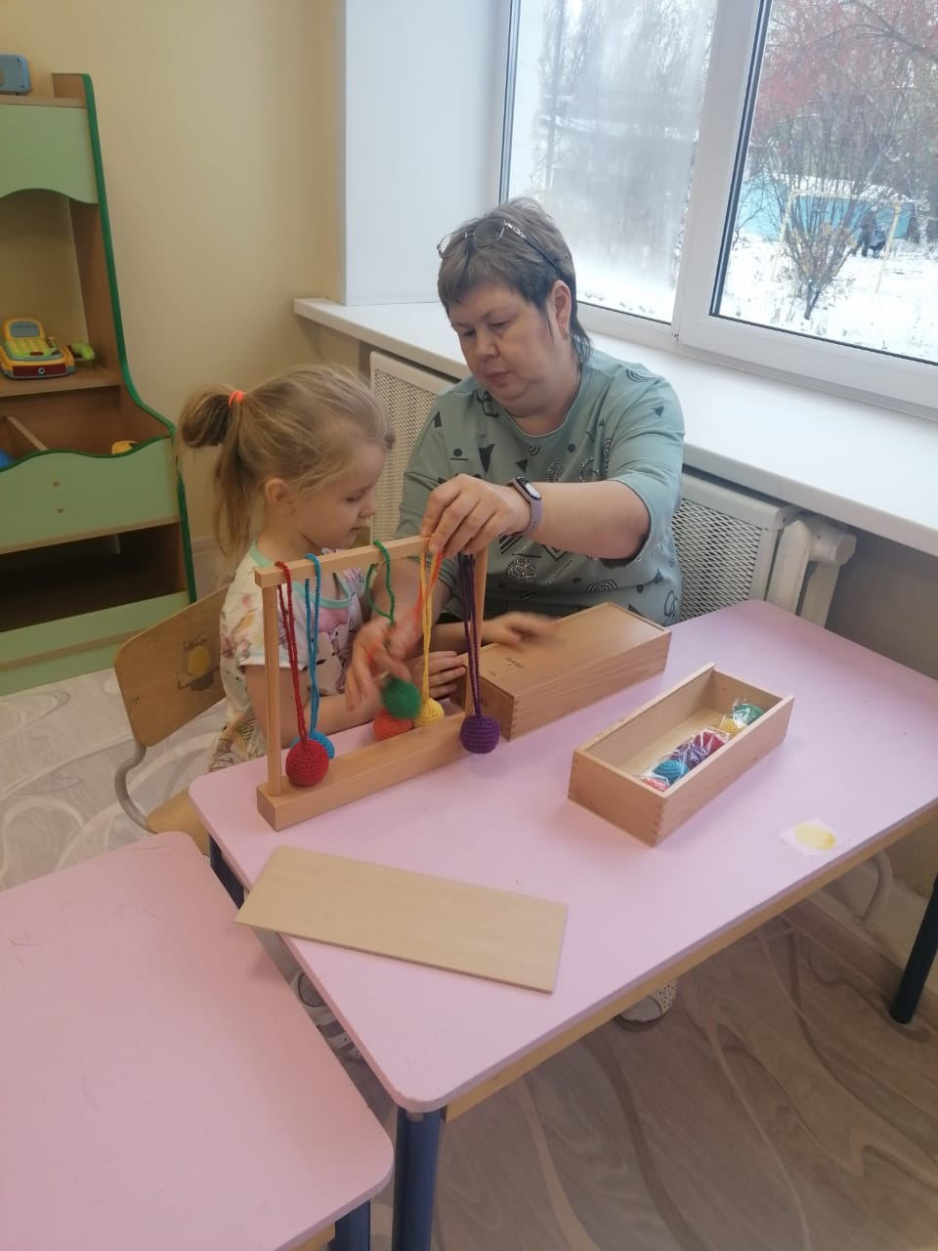
Наглядные
Методы и приемы
Игровые
Словесные

Slide 8
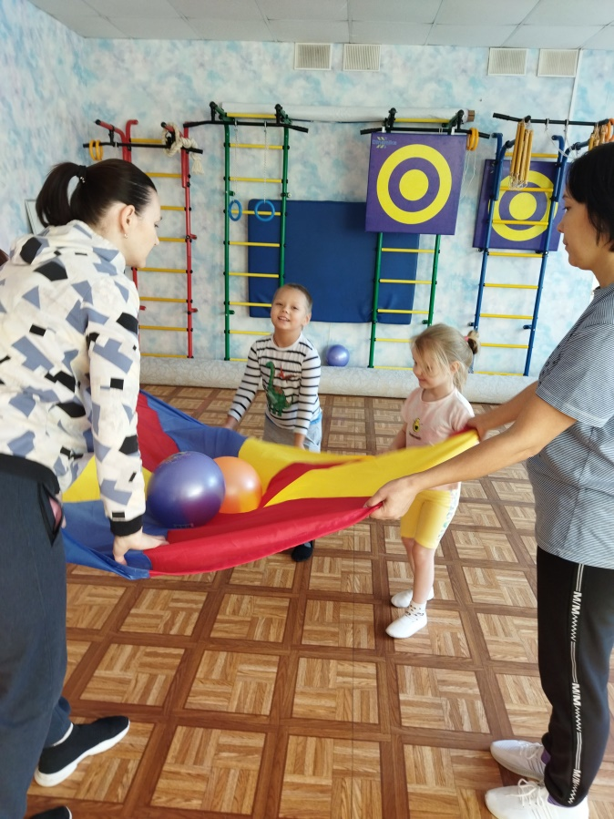
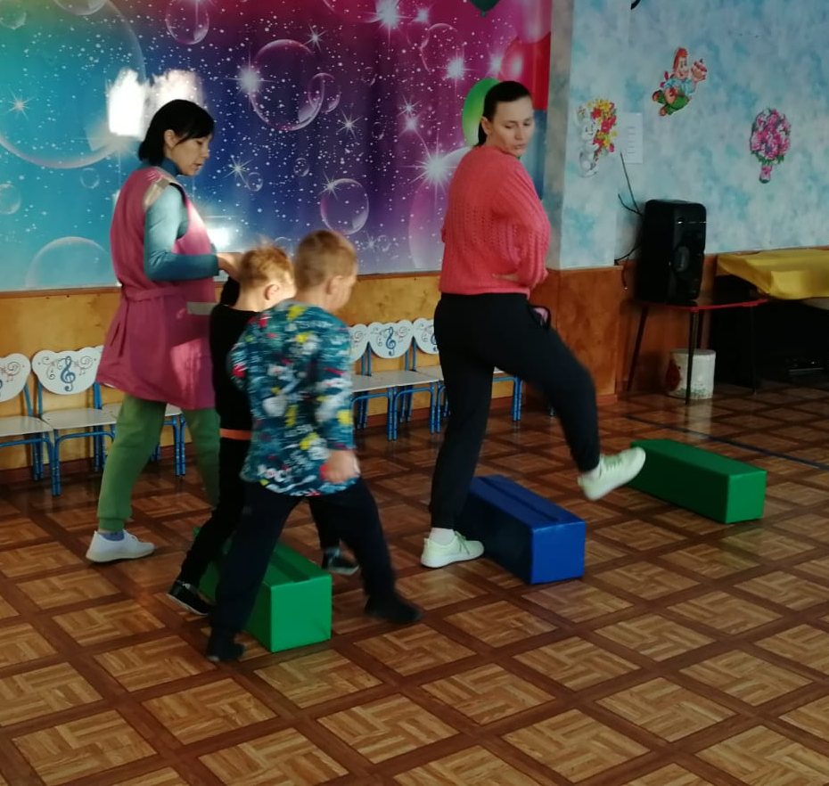
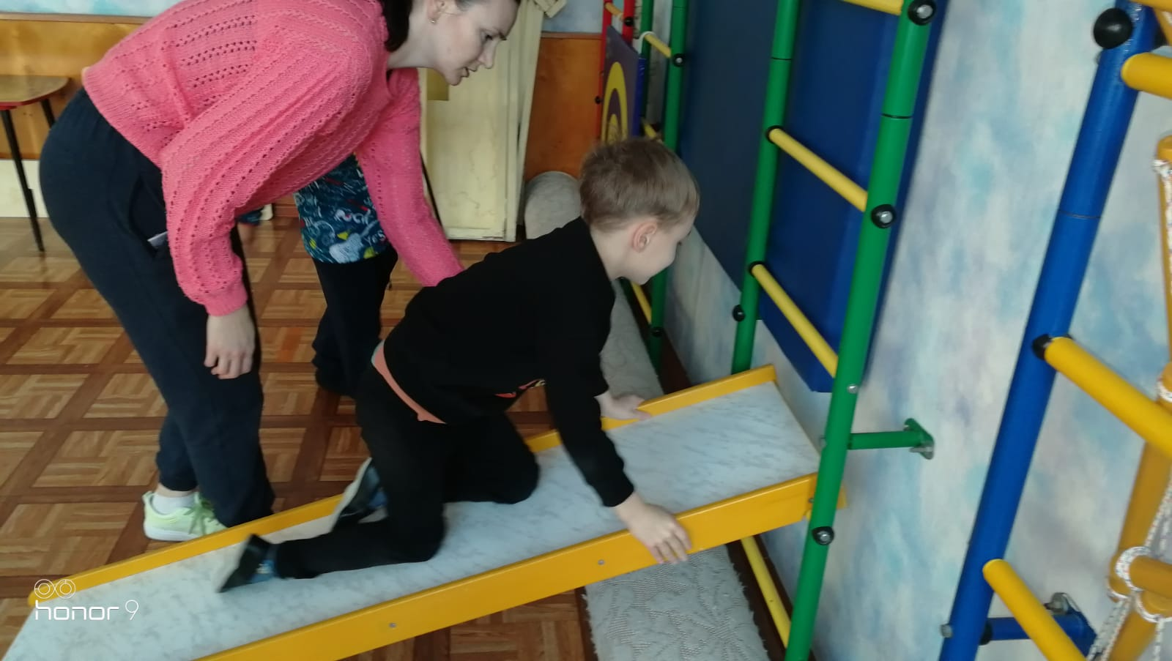
Физическое развитие и шумные игры:
ходьба (кривые дороги, по бревну или доске, по горке, по кочкам)
бег (догонялки, с препятствиями)
игры с мячиком или мячами (бросаем, катаем, носим, ловим)
прыжки (через препятствия)
лазанье (шведская стенка, обруч, тоннель)
массаж ступни (всякие массажные коврики, хождение на цыпочках)
хороводы и танцы
висеть на кольцах, перекладинах, ходить на руках

Slide 9
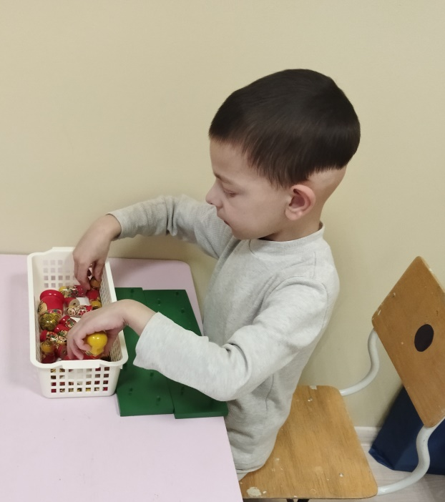
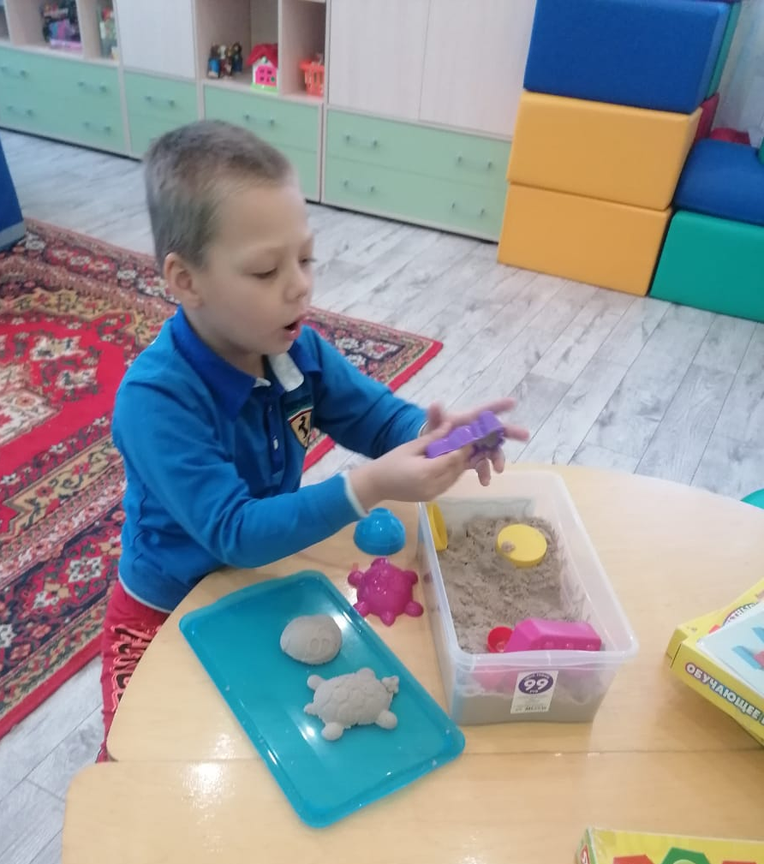
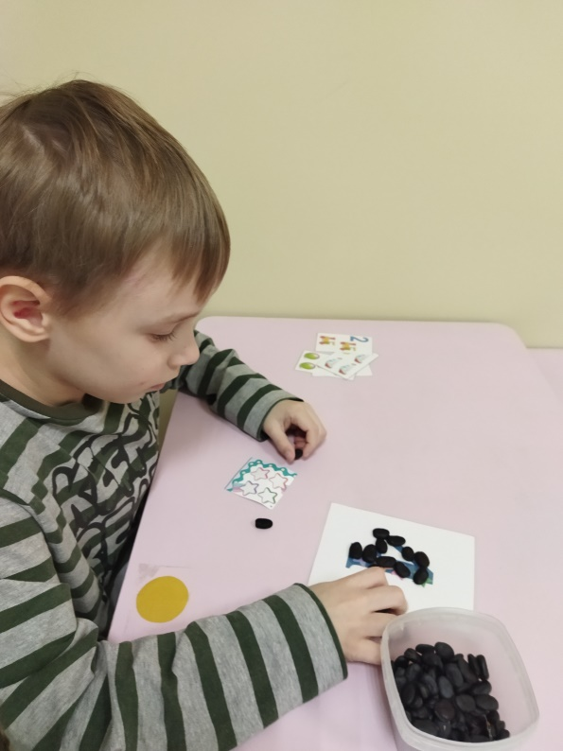
Моторика:
трогать, перебирать, застегивать (пуговицы, застежки, петельки, кнопки)
ведерки и коробки с дырками и вкладышами (мелкими предметами или фигурами)
фасолины, макаронины, крупа (сыпать, сортировать, солить, перебирать, делать поделки, просеивать)
шнуровки разные
песок (куличики, секретики)
выкладывание из карандашей, камушков, фасолин
конструкторы, кубики, блоки
пальчиковые игры

Slide 10
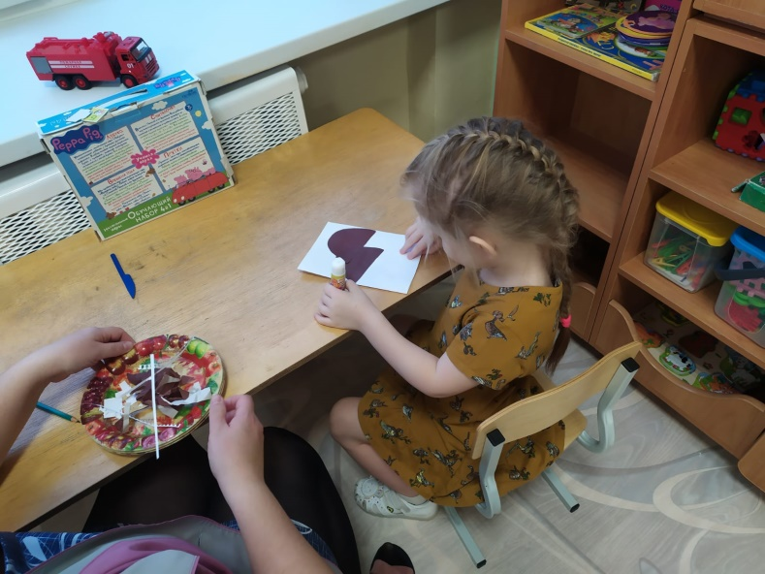
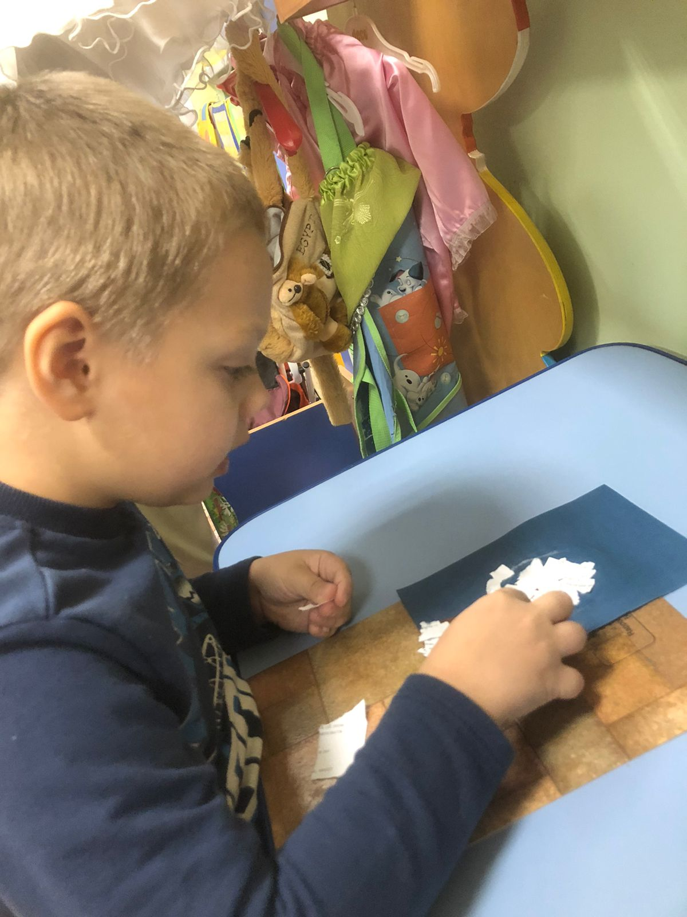
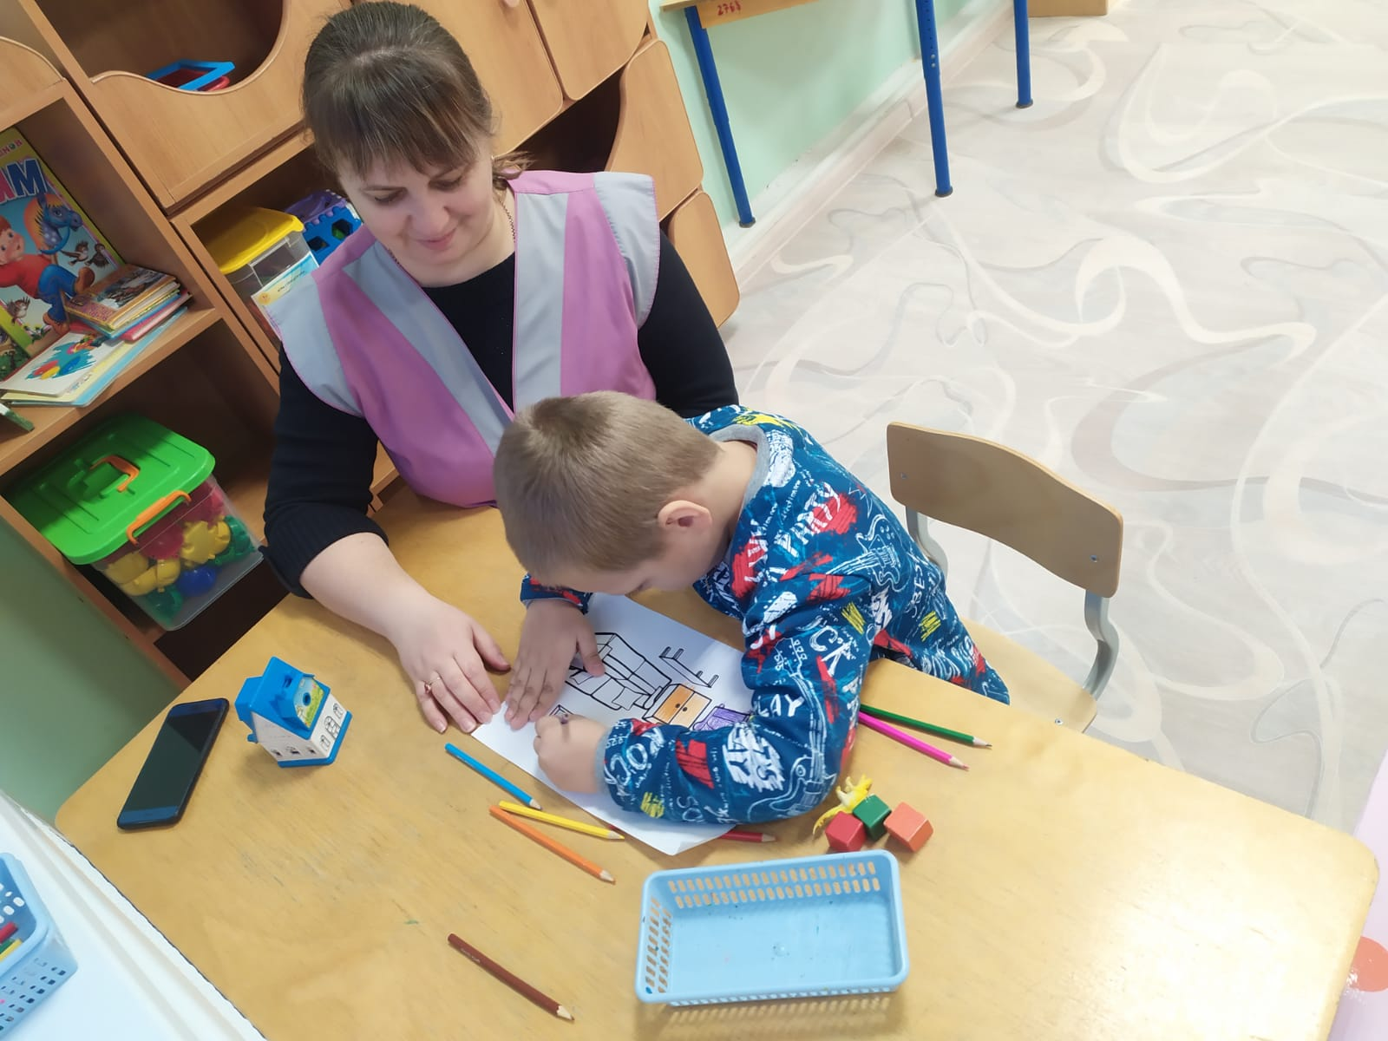
Творчество:
краски акварель, гуашь, пальчиковые (рисовать)
пластилин, тесто (поделки, кусочки отщипывать)
аппликации всевозможные (из вырезанных картинок, фигур, рваных кусочков)
фломастеры, карандаши, ручки (рисовать)
ножницы детские (учиться резать)
природный материал – поделки (шишки, орехи, камешки)
обводить формочки

Slide 11
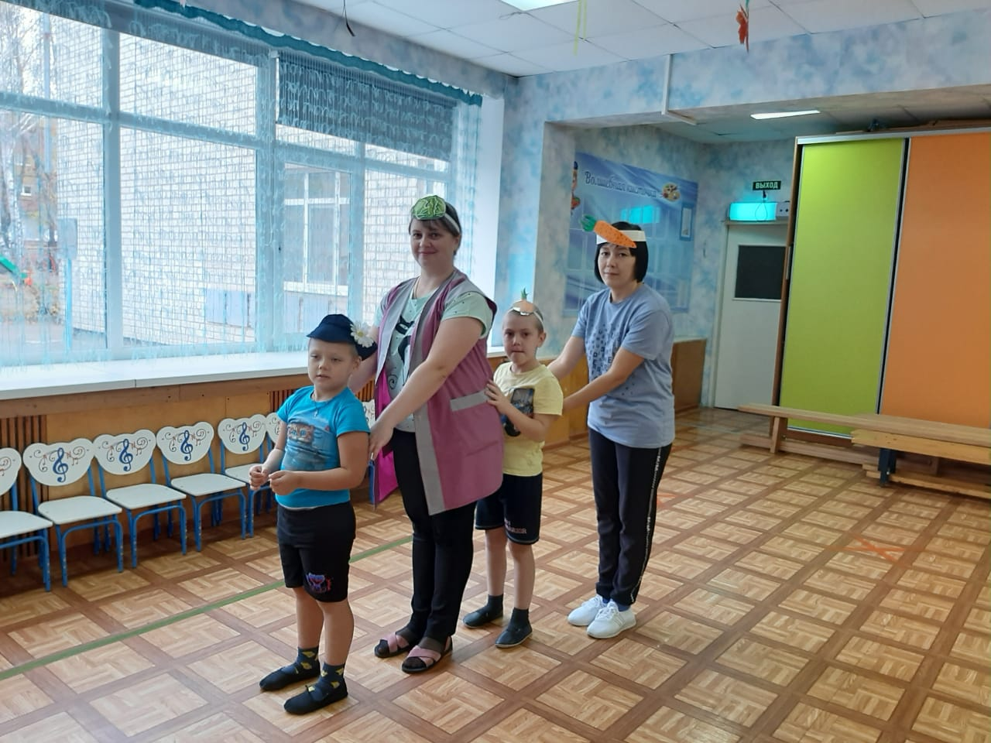
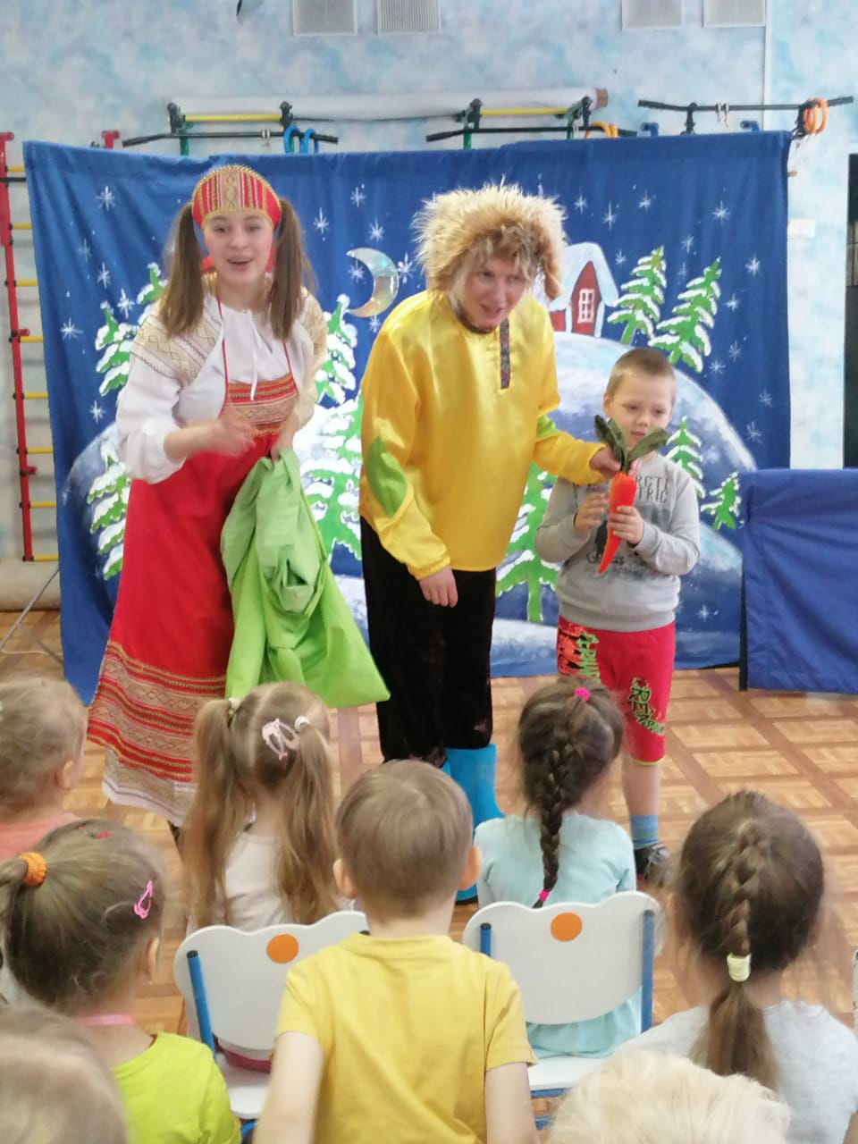
Ролевые игры:
покормить, одеть, искупать, положить спать, полечить кукол в
магазин, парикмахерская
машинки и другие виды транспорта

Slide 12
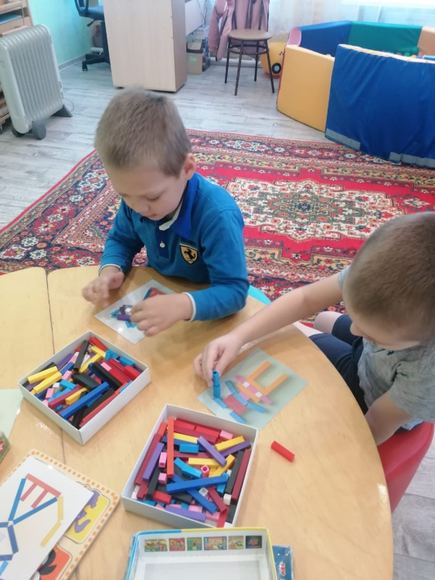
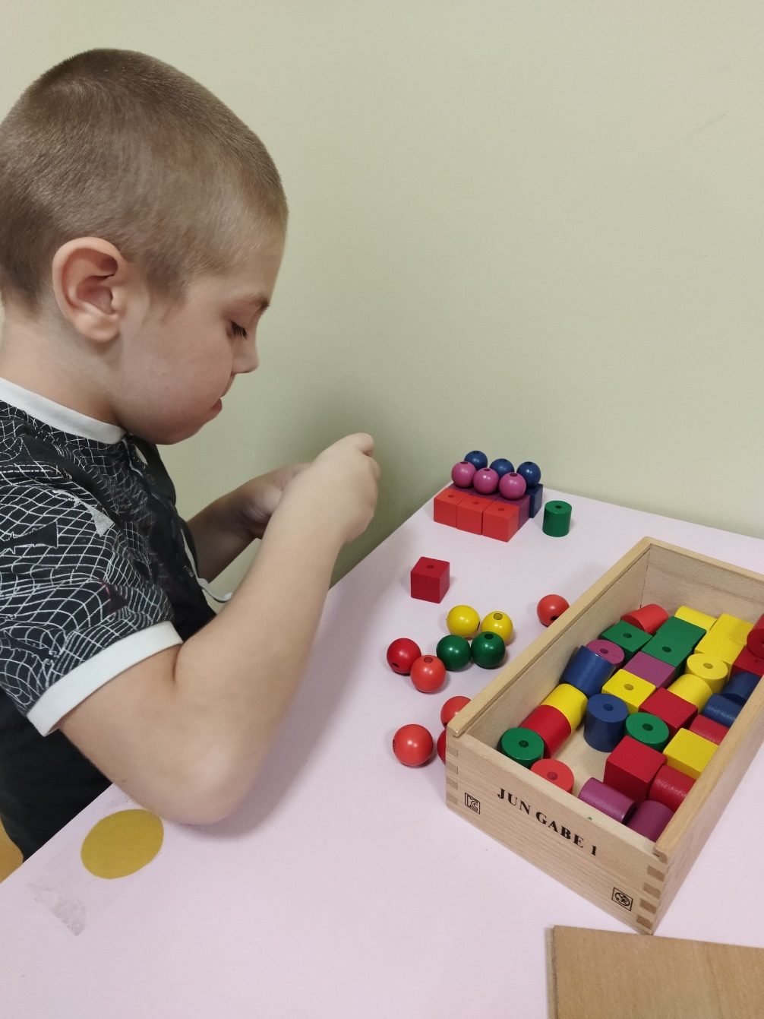
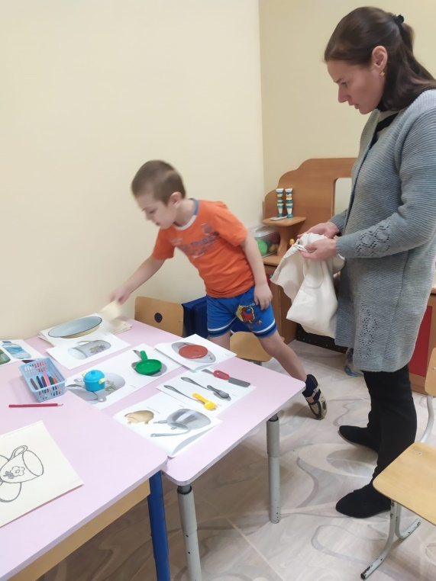
Память, логика, цвет, форма, объем:
с карточками и игрушками (что лишнее, что дорисовано, чем отличается, что убрали, что изменилось, найти пару, найти похожую, покормить животных, распределить домики, обобщения и т.п.)
последовательности (из бусин, кубиков, карточек)
домино
пазлы, разрезные картинки, подбор формы
систематизации и сопоставления игрушек, карточек или фигур (по форме, объему, цвету, оттенку, проекции, банки и крышки). На что похожи предметы в доме.

Slide 13
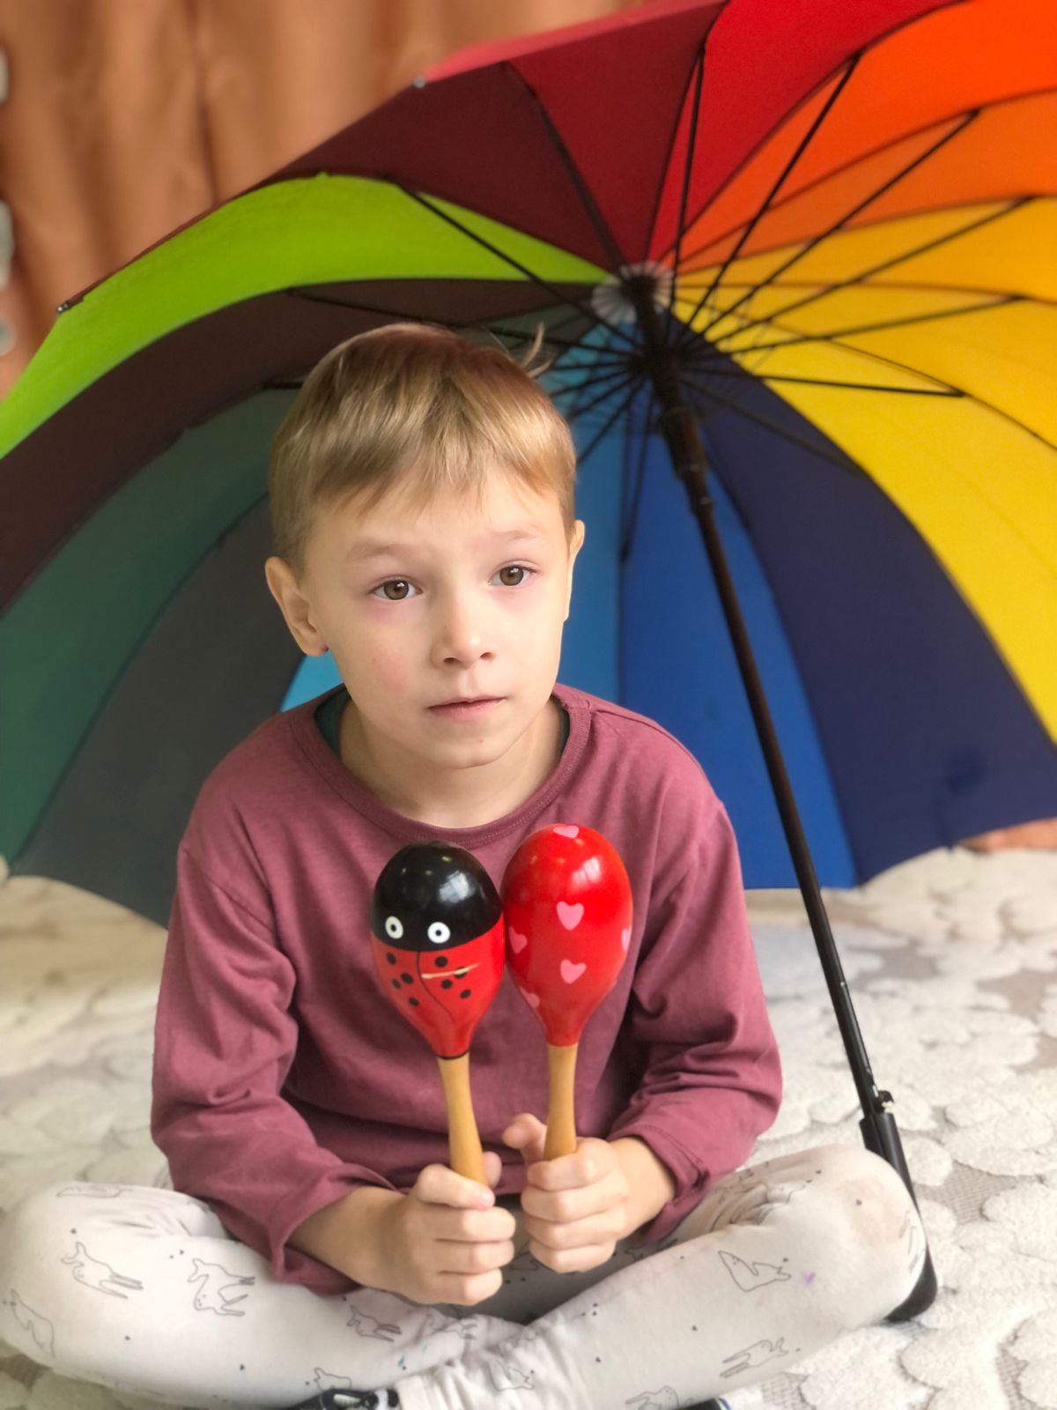
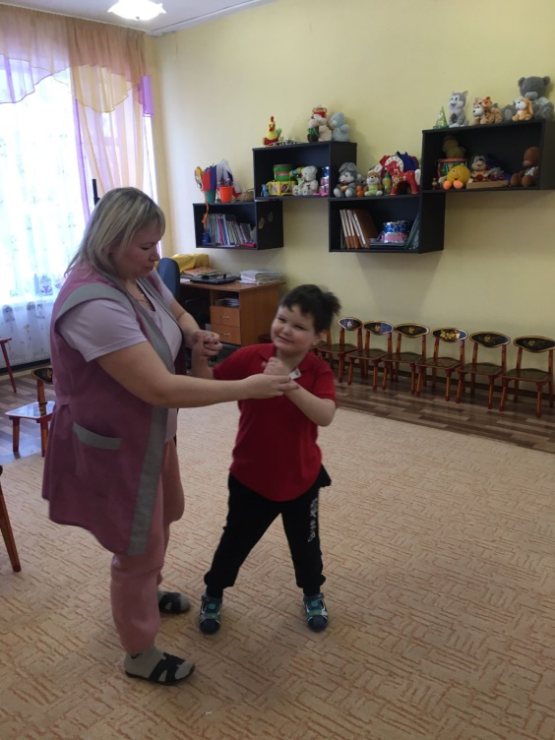
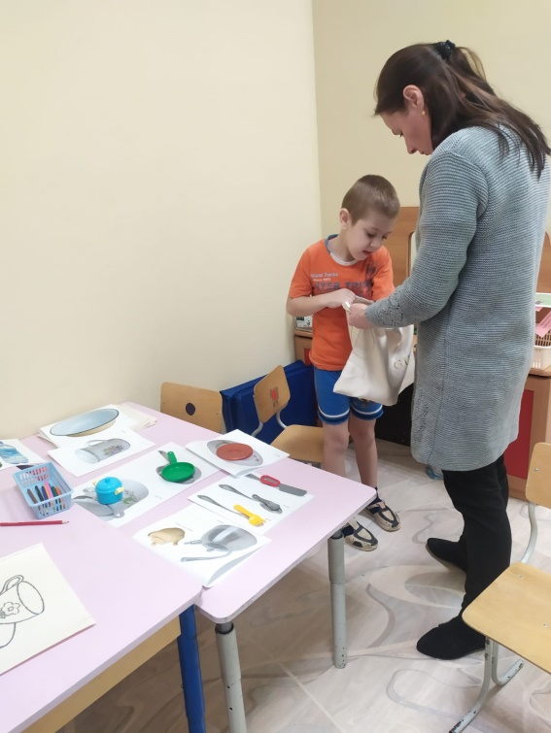
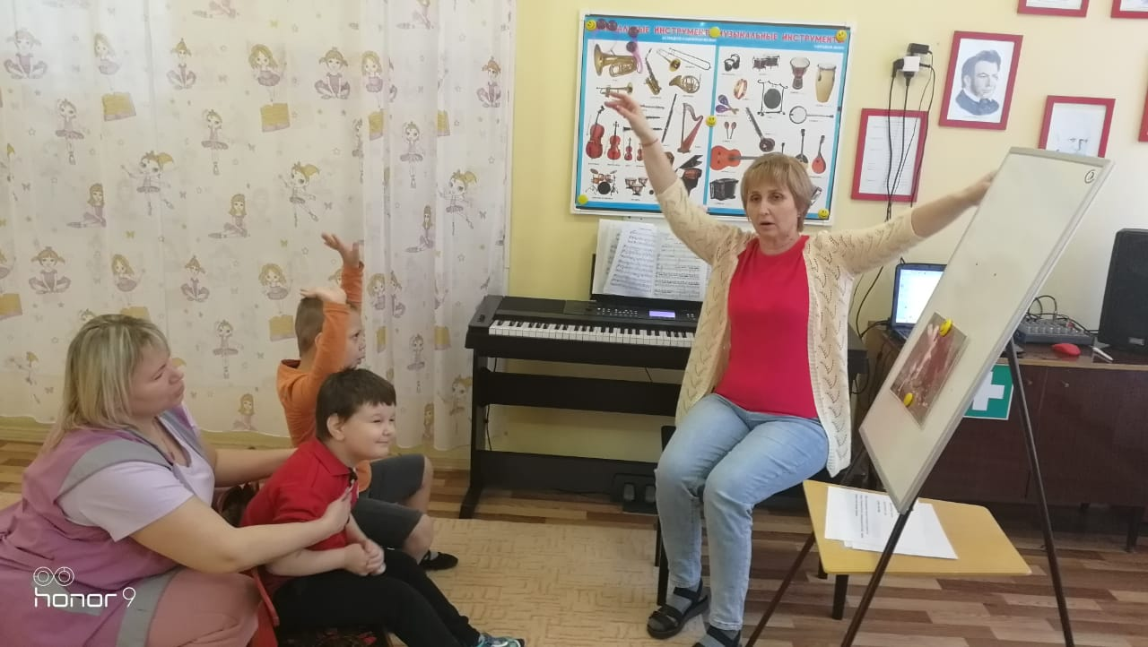
Слух, запах, вкус, тактильные ощущения:
Звучащие инструменты и бытовые предметы (играть, угадывать что звучит, последовательности по уровню шума)
Разная музыка (классика, народная, песенки). Рисовать под музыку, делать упражнения.
Угадывать запахи и вкусы
Ткани, шершавая бумага, предметы разные на ощупь. Угадывать предмет на ощупь
Выполнение команд

Slide 14
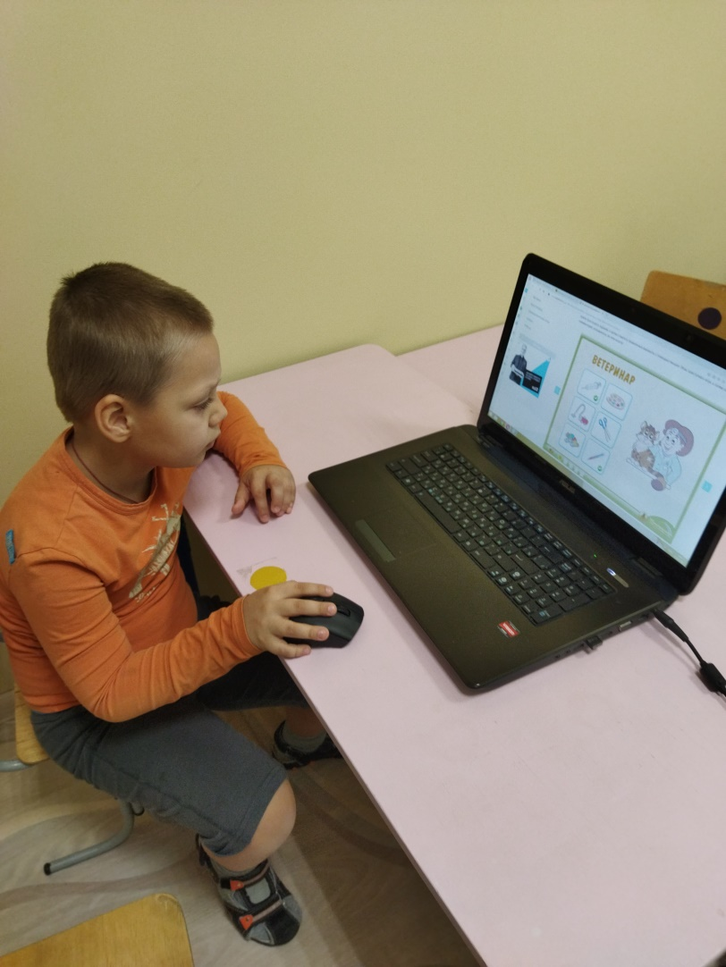
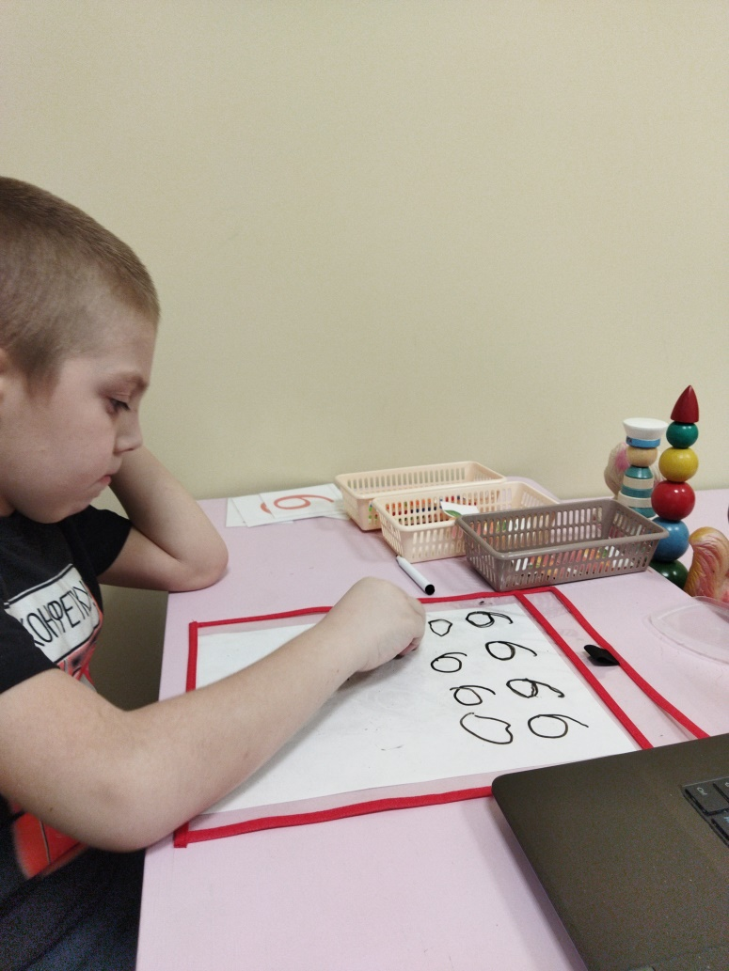
Чтение, счет, развитие речи:
изучение цифр, букв и слогов разными способами
счет предметов, сопоставление цифры и количества
вставлять слово или фразу в стишок
рассказы с наводящими вопросами, специальные ошибками
придумать имя предмету
загадки, описания предметов (гладкий, холодный…)
книги самые разные, мультики, обучающие фильмы, аудиосказки.

Slide 15
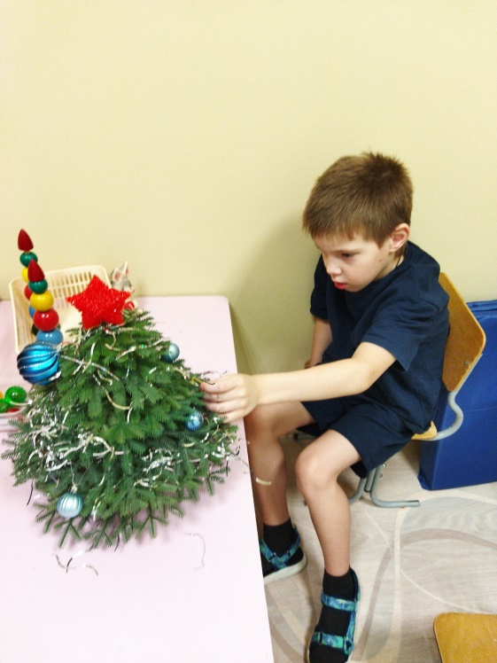
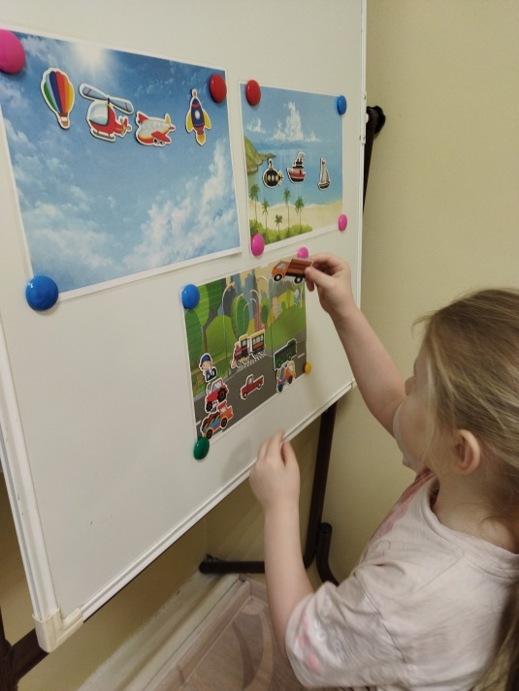
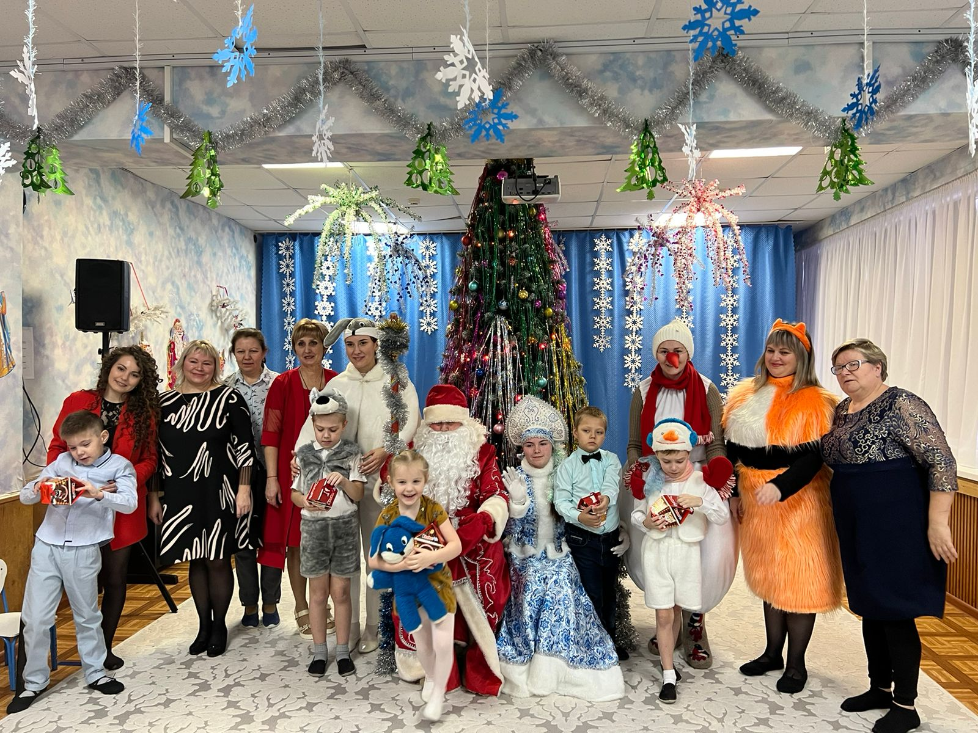
Мир вокруг нас:
Семья (кто есть кто, фотографии, рассказы)
Животные, детеныши, где живут, что едят, что дают, какие звуки издают, как выглядят (картинки, презентации, сказки, постановки)
Календарь, время, погода и явления, времена года, дни недели, праздники
Выращивать растения, кормить птиц
Свет и тени
Мыть посуду, пол, подметать и т.п.
Предметы и их назначение. (Одежда, предметы в доме, на улице).
Противоположности (мокрый-сухой, холодный-горячий)
Превращения (лед в воде, сахар в воде). Растворение и смешивание красок.
Планеты, космос, другие люди, другие страны, ландшафты (горы, рек) (рассказы, презентации, картинки)

Slide 16
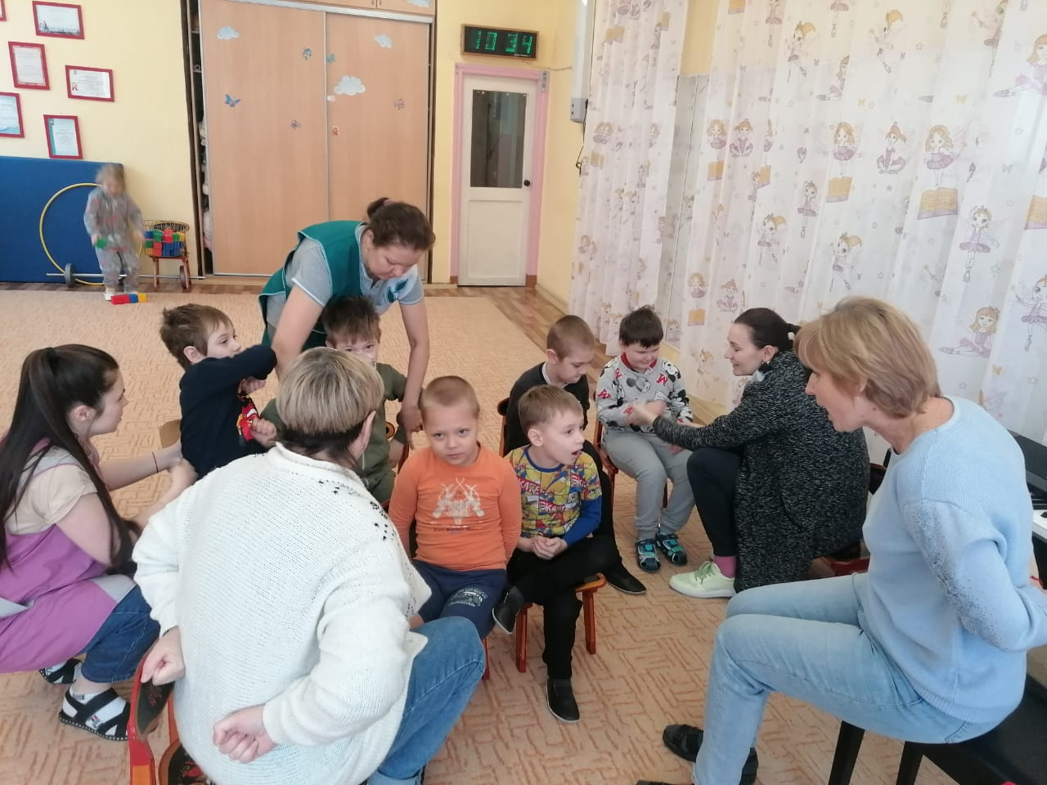
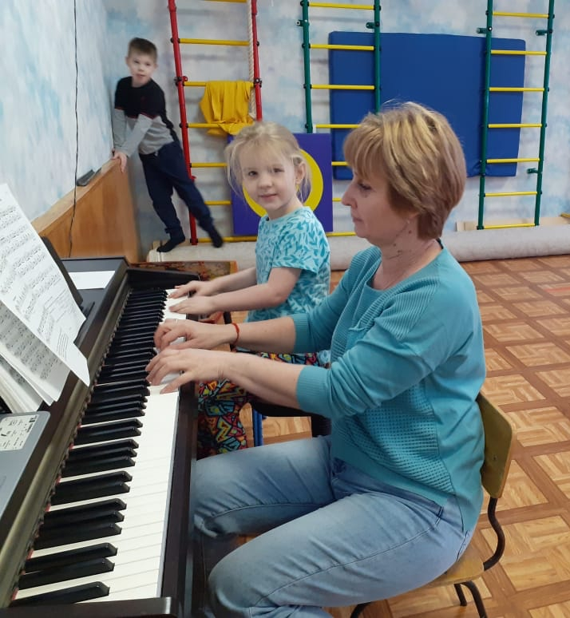
ВЫВОД:
Целенаправленная системная работа по сенсорному воспитанию позволяет сдвинуть сроки и увеличить темп сенсорного развития ребенка с ОВЗ, преодолев многие отклонения в развитии восприятия, значительно приблизив его к нормативному уровню.
Работа по сенсорному воспитанию оказывает существенное воздействие на весь ход психического развития ребенка, стимулирует развитие деятельности, мышления и речи.

Slide 17
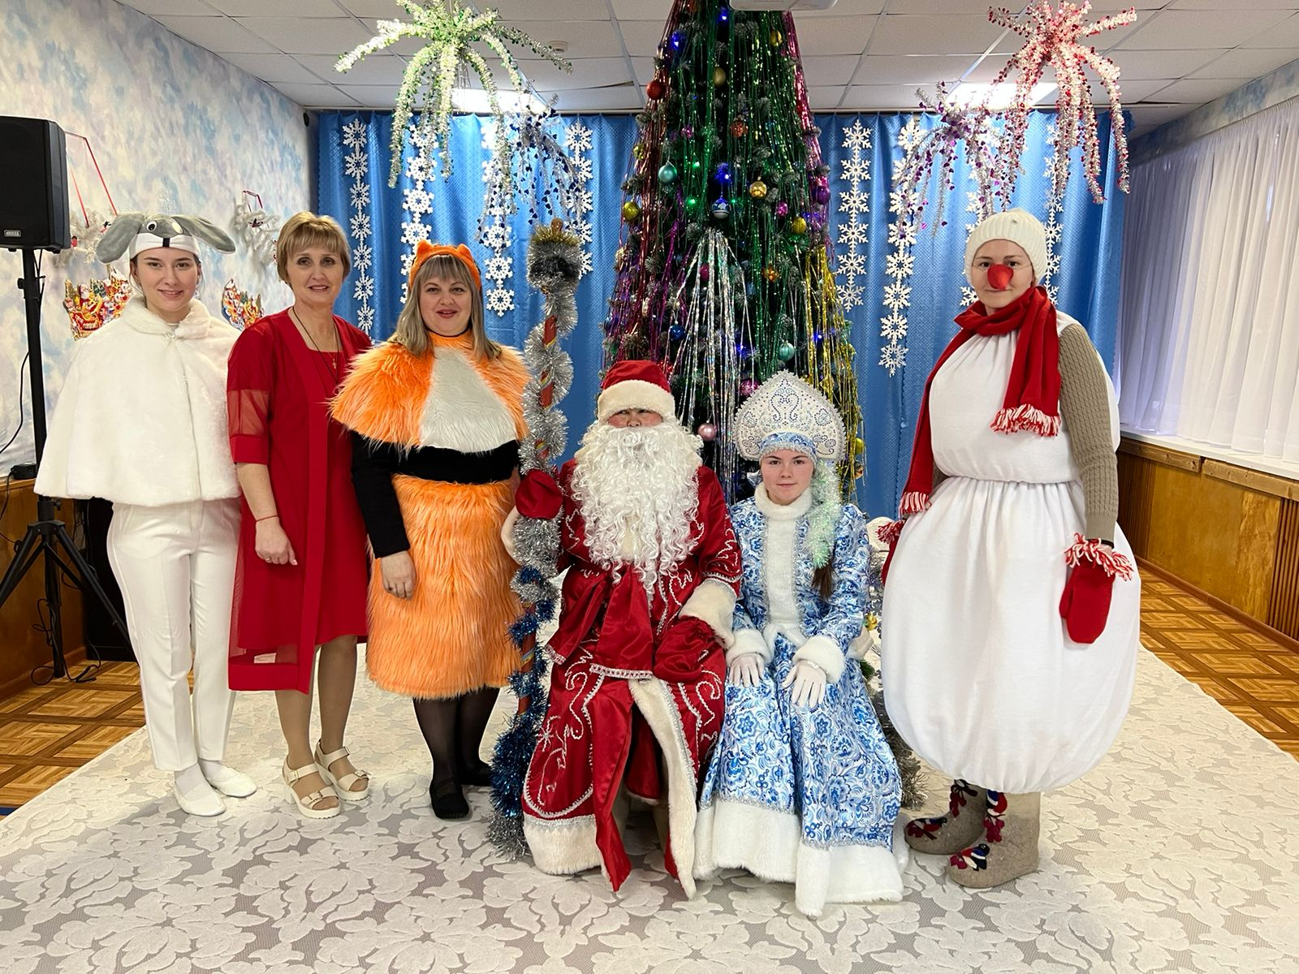
СПАСИБО ЗА ВНИМАНИЕ!!!

Slide 18
https://www.defectologiya.pro/zhurnal/sensornyij_deficzit_u_detej_s_ovz_i_sposobyi_ego_ustraneniya/

